Slide 1
Приложение на Open Source проекти в Industrial IoT

Slide 2
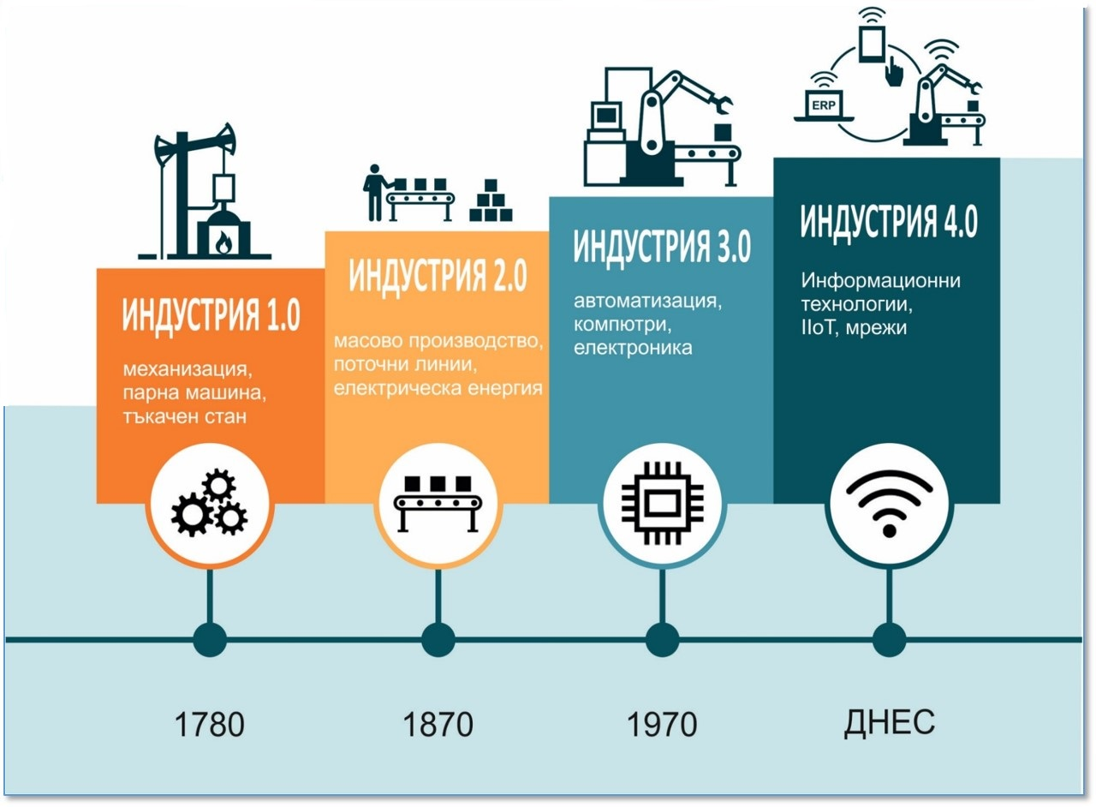
Какво e Индустрия 4.0?
Notes:
ПРЕДСТАВЯ НИКИ…
Основната мотивация да ориентираме нашето решение в областта на индустрията е защото тя генерира промишлени продукти с висока придадена стойност, образно казано там се „раждат“ парите. Именно в индустрията се реализират най-големите инвестиции и се получават най-големи приходи.
Много хора говорят за IoT, което е нещо чудесно, но ефекта е много по-незначителен от колкото внедряването на тази система в индустрията, т.е. IIoT.
Какви са пречките за това?
В индустриалните системи всички данни за затворени заради проблеми със сигурността
Обемът от данните е огромен
Трябва да се създават алгоритми, подходящи за обработката на тези данни и създаването на т. нар. дигитален двойник (дигитално копие на технологичен процес или система, което да може да анализираме и оптимизираме)
Дигитализацията на индустрията не трябва да е процес, на който да гледаме като заплаха, а като възможност и основен приоритет! Основната идея е да използваме съществуващите данни от производствените процеси много по-интелигнетно за да постигнем много по-висока степен на ефективност.

Slide 3
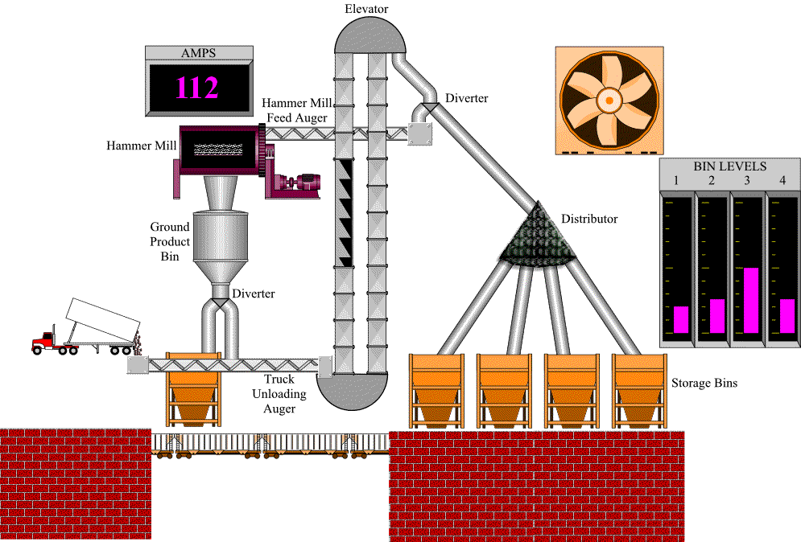
Моделиране на индустриални процеси
Notes:
Скада система (В индустрията мониторинг и управление на текущия процес ) в ляво. Дясно начин за моделиране на индустриален процес с аналитичен модел или с изкуствен интелект (машинно обучение).

Slide 4
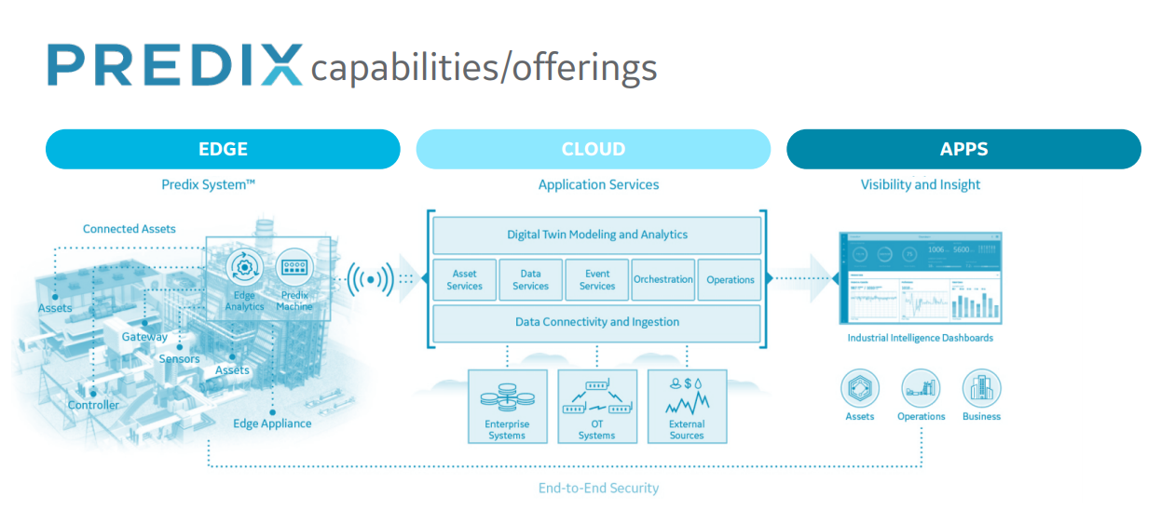
GE PREDIX Скъпото и лъскаво решение
Notes:
https://www.altoros.com/blog/ge-to-sell-predix-whats-happening-why-and-wholl-get-it/

Slide 5
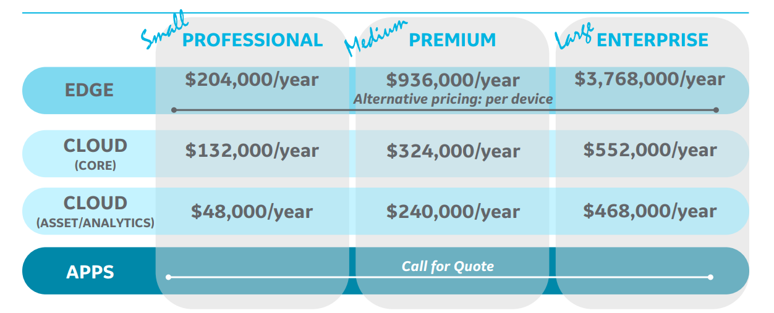
GE PREDIX Скъпото и лъскаво решение
Notes:
https://www.altoros.com/blog/ge-to-sell-predix-whats-happening-why-and-wholl-get-it/
https://www.ge.com/reports/lets-get-connected-ge-digital-chief-bill-ruh-talks-intelligent-machines-optimized-future/

Slide 6
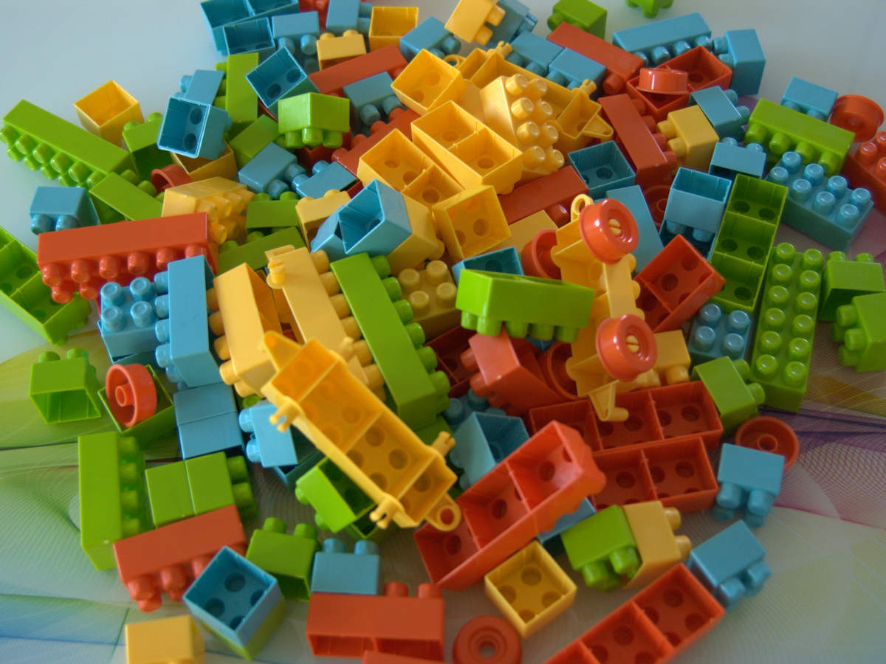
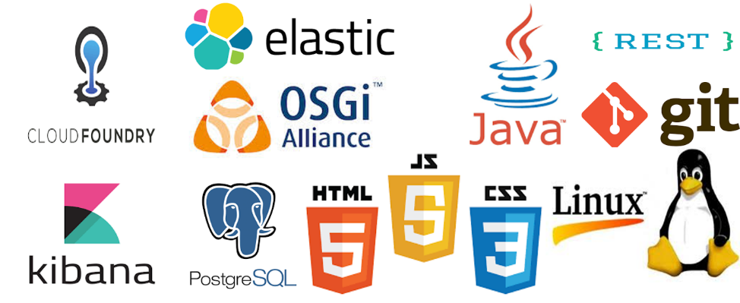
Защо Open Source ?
Предимството на Open Source софтуера е в това, че има много различни решения за да се разреши даден проблем. При софтуера с отворен код не се изисква закупуването на лицензи.
Notes:
Лего сръвнено с Open Source Софтуера много различни решения създадени от голяма група от хора (възможност за обратна връзка и по-бърз начин за решаване на бъгове)

Slide 7
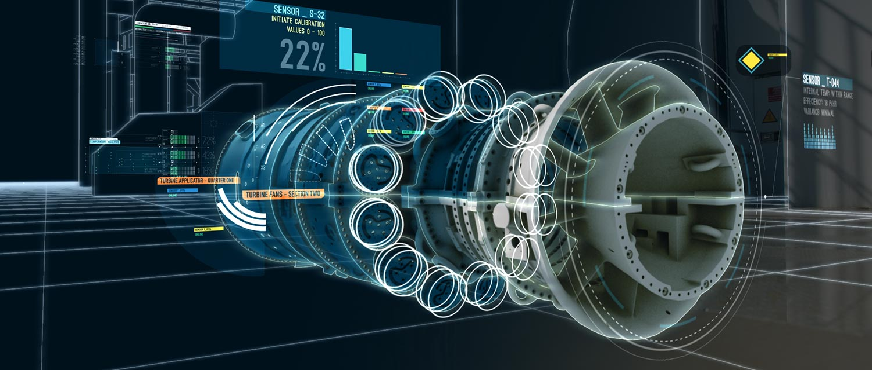
Дигитален Двойник (Digital Twin)
Данни
Сензори (Датчици)
Съхранение
База данни
Облачен клъстер
Модел
Създаване на дигитален двойник на реален обект или процес
Визуализация
Изобразяване на данните в ясен графичен вид
Оптимизация
Подобряване на производителността
Предсказуема поддръжка
Оптимизация на ресурсите
Notes:
Данни + обартна връзка = модел (Модел = бизнес решения за бъдещето Оптимизация)

Slide 8
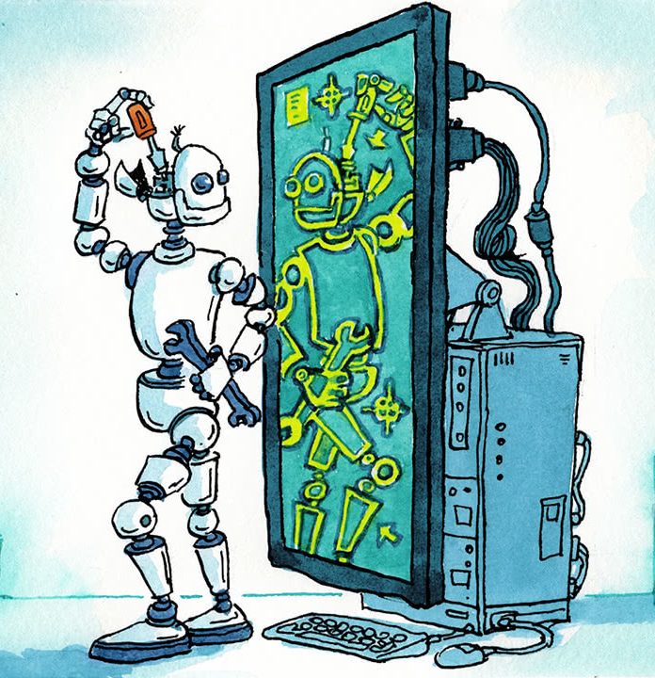
Как да създадем дигитален двойник ?
Edge device
ЕLK
Digital twin
Визуализация
Четене и филтриране на данните на местно ниво
Криптиране и компресиране на данните
Предаване на данните в облака и анализ
Моделиране на процеса
Визуализация на информацията

Slide 9
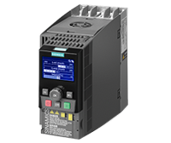
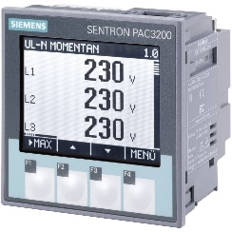
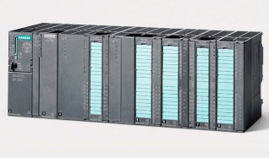
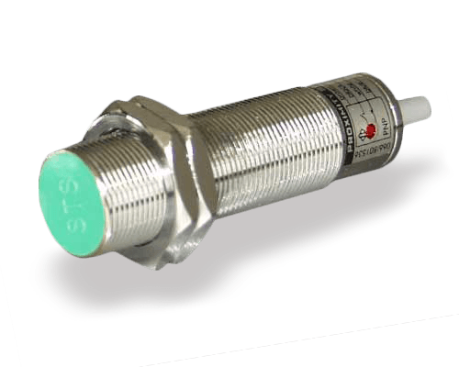
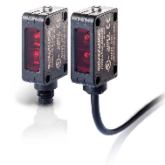
Как да създадем дигитален двойник ?
Edge device
ЕLK
Digital twin
Визуализация
Четене, филтриране, криптиране, компресиране на данните

Slide 10
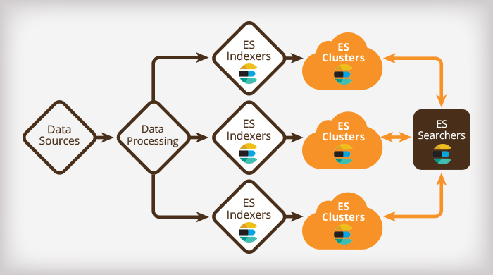
Как да създадем дигитален двойник ?
Edge device
ЕLK
Digital twin
Визуализация
Събиране на данните в облака и анализ.

Slide 11
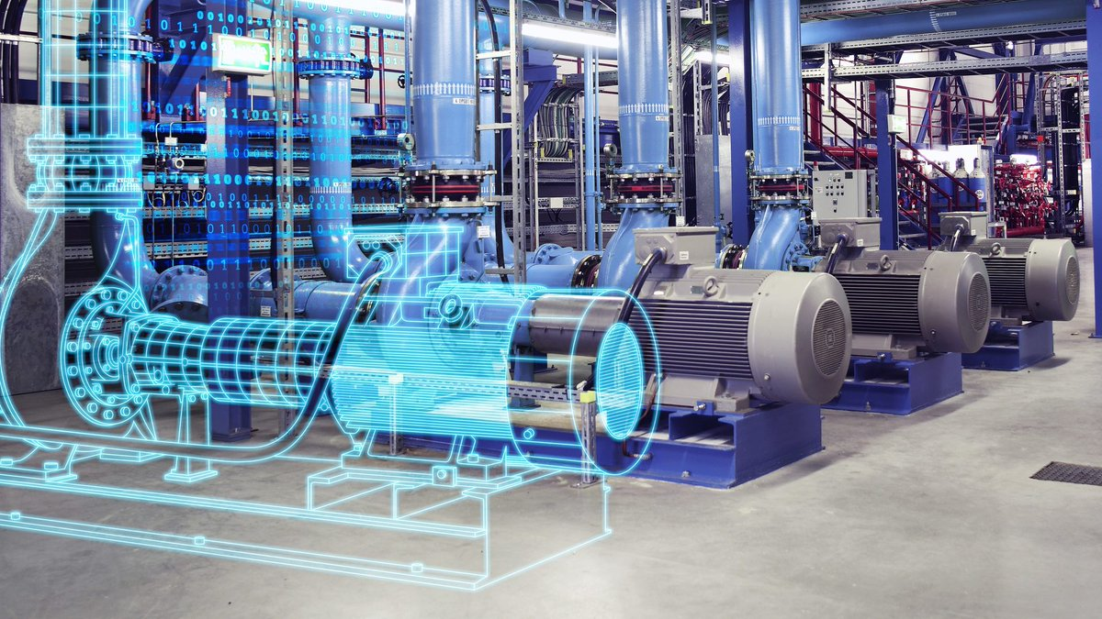
Как да създадем дигитален двойник ?
Edge device
ЕLK
Digital twin
Визуализация
Използвне на изкуствен интелект (машинно обучение)
Моделиране на индустриални процеси - създаване на дигитален двойник.

Slide 12
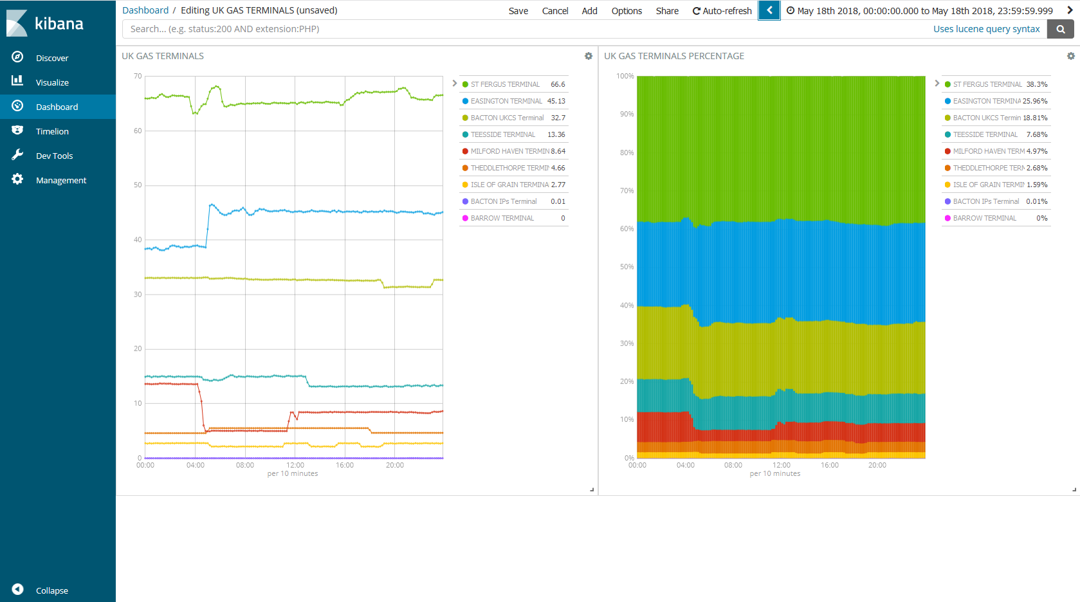
Как да създадем дигитален двойник ?
Edge device
ЕLK
Digital twin
Визуализация

Slide 13
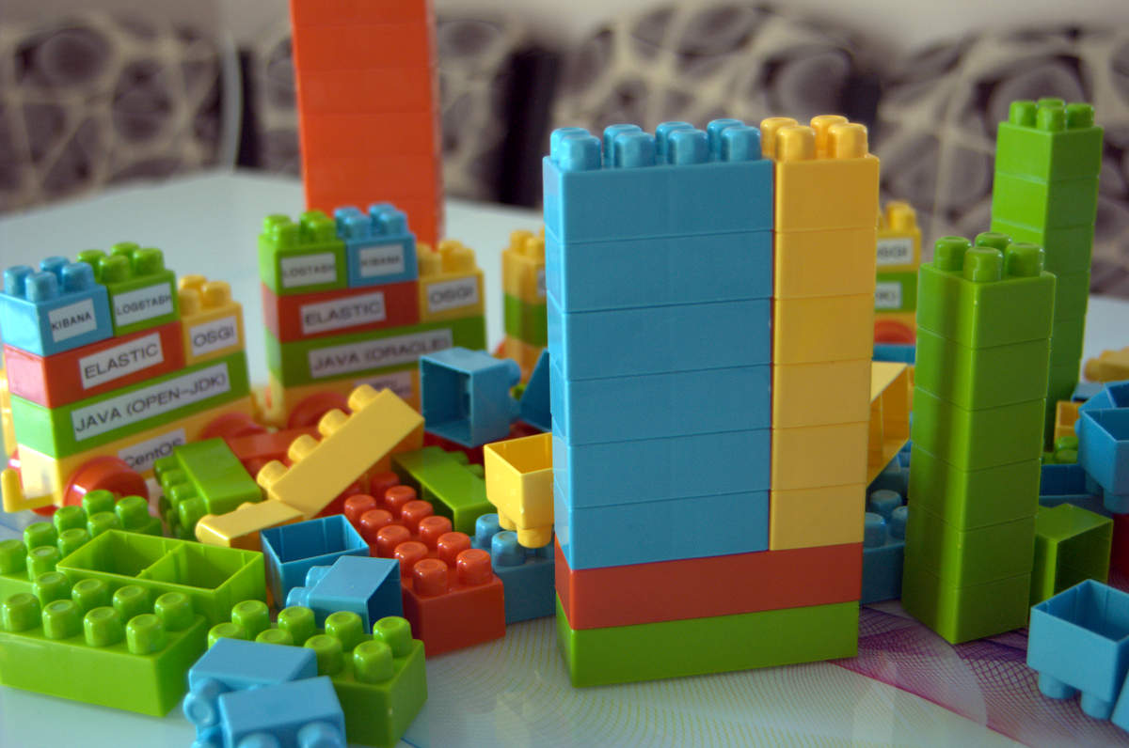
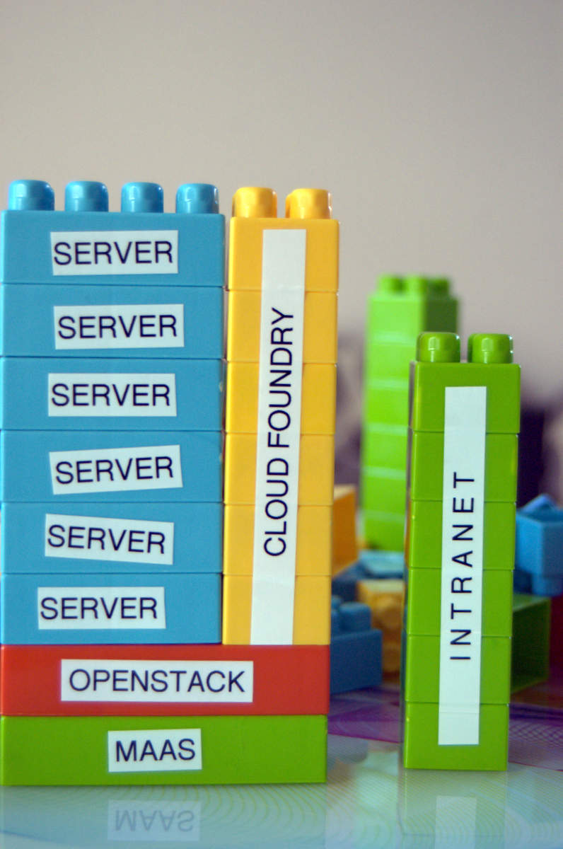
Предизвикателствата на Big Data и Cyber Security

Slide 14
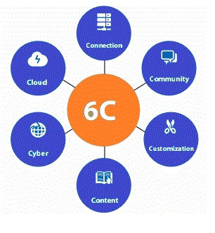
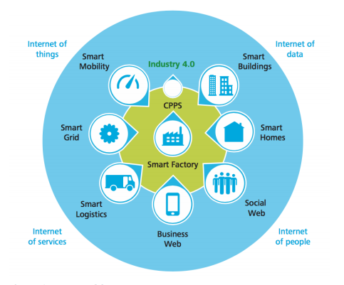
Предизвикателствата на Big Data и Cyber Security
Notes:
Две предизвикателства на Индустрия 4.0 (6C и 6S). Нека машините ни приговорят.Индустрия 4.0 не е само в индустрията тя намира реализавция и в градовете с използването на обратна връзка от случващото се ежедневие сфетофари , речно ниво , умно управление на уличното осветление ( Lora Wan мрежи ) .

Slide 15
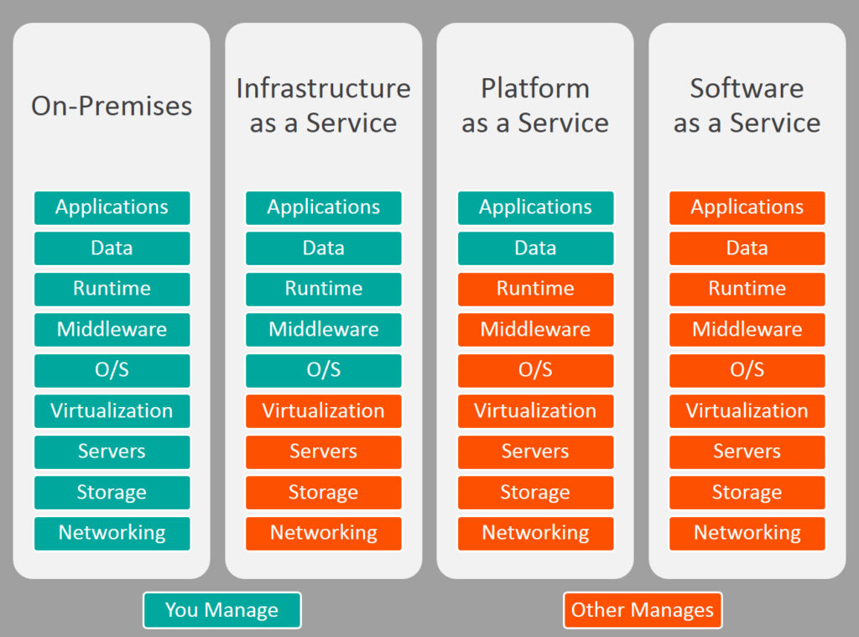
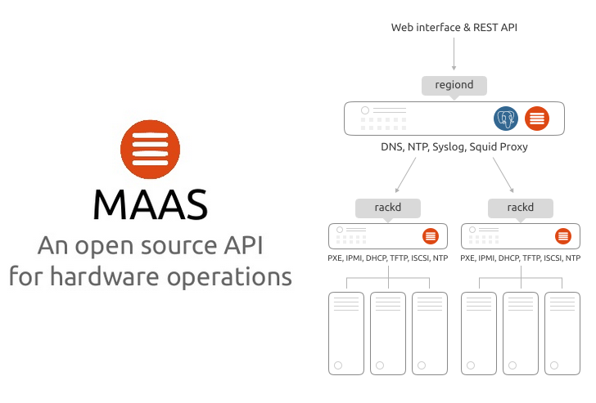
Maas, Iaas, Paas, Saas за развлечение и бизнес.
Pizza as a Service
Notes:
В софтуерната индустрия днес за създаване на объчни инфраструктури се използват следните методи синичко обикновен потребител оранжево доставка от провайдъра
МААС Пица като услуга

Slide 16
Въведение в платформата EniWARE Open Source
Edge Device Архитектура на свързване

Slide 17
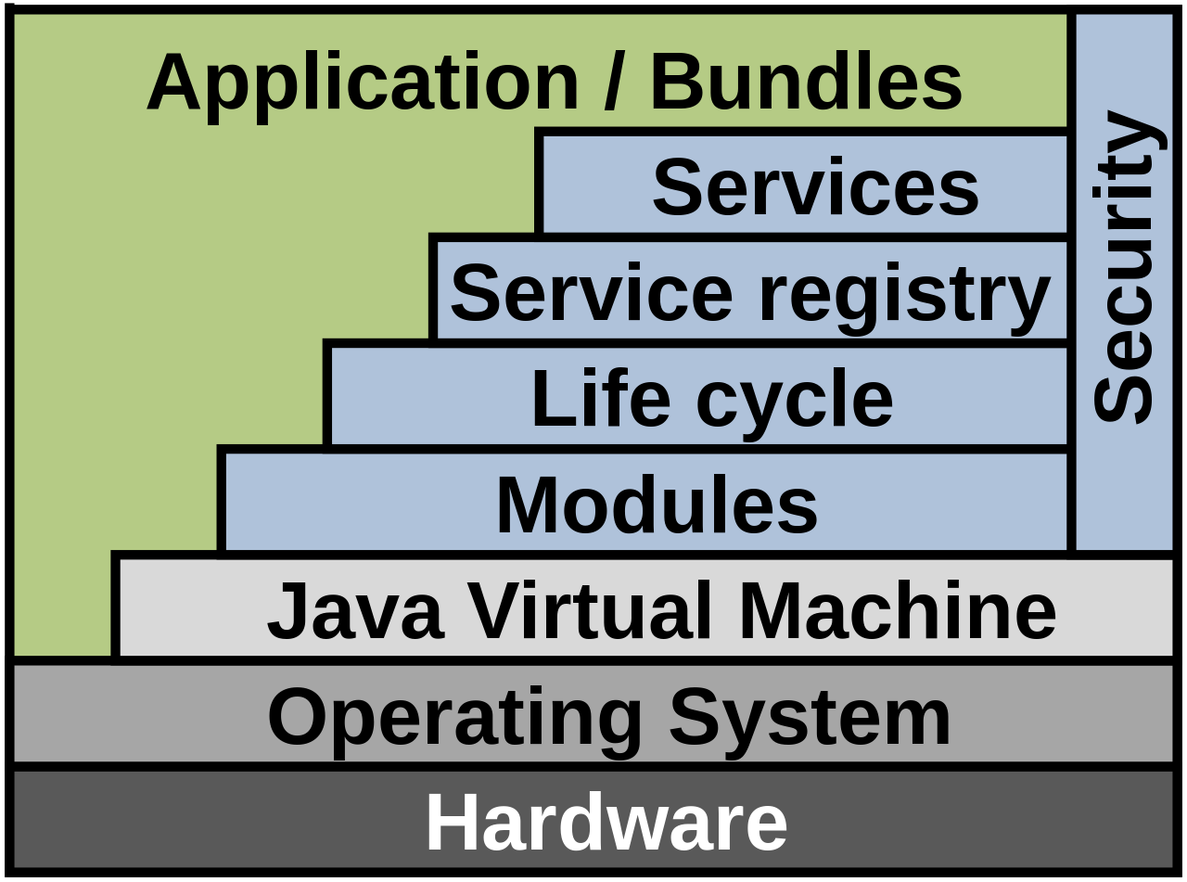
Въведение в платформата EniWARE Open Source
OSGI - Open Services Gateway Initiative

Slide 18
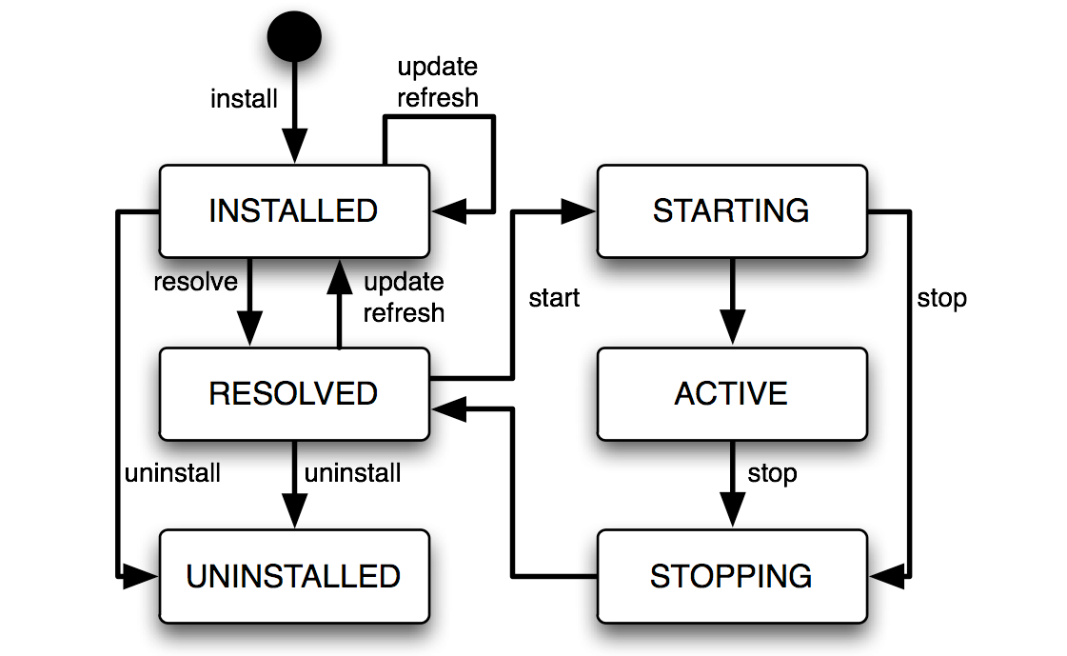
Въведение в платформата EniWARE Open Source
Bundle lifecycle

Slide 19
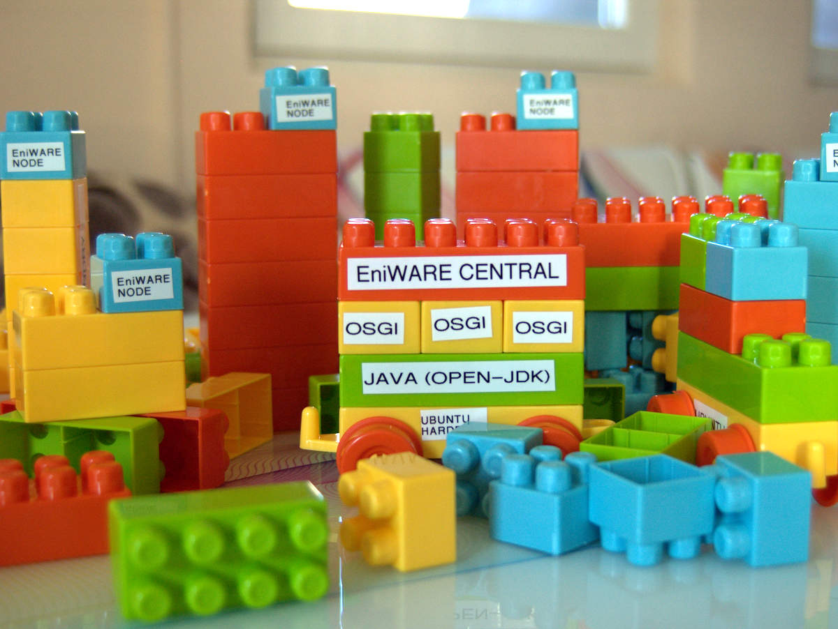
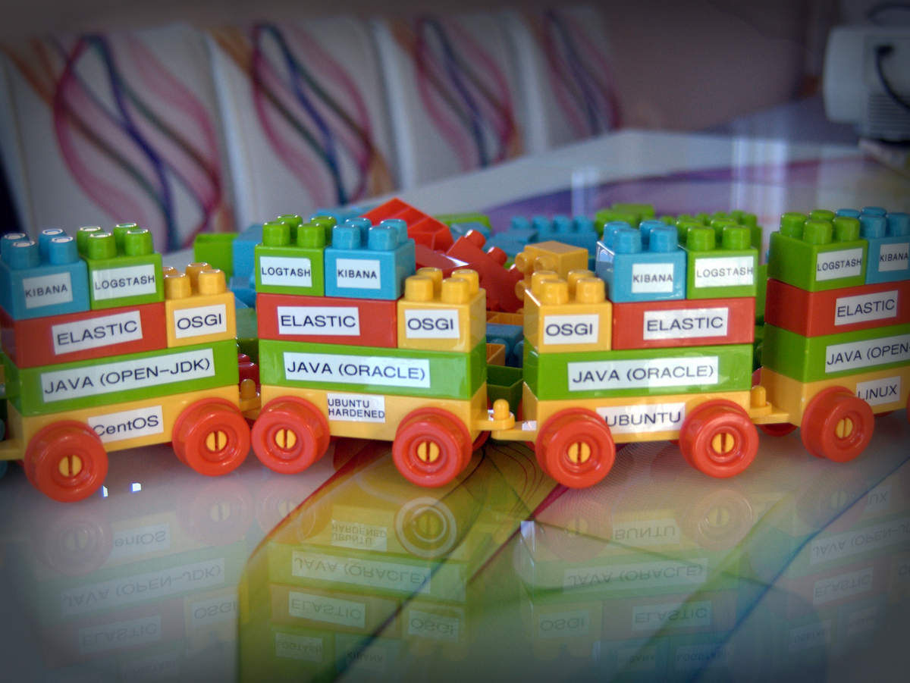
Въведение в платформата EniWARE Open Source
Notes:
Скалиране на ОС и прилагането им с различни операционни системи Цент ОС убунту
Синичко Ениуер ноуд Едж

Slide 20
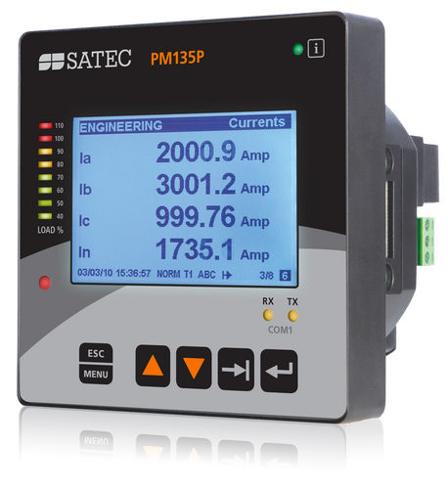
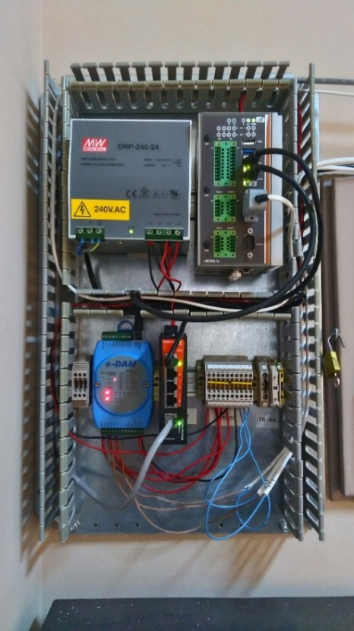
Въведение в платформата EniWARE Open Source
Edge device
Edam
Network switch
ELK
PS 24 v
Edge device Rbox 510
ser2net
RS 232 signal from smart meter Satec
Network Switch
Edam 9017 AI/DI to Modbus

Slide 21
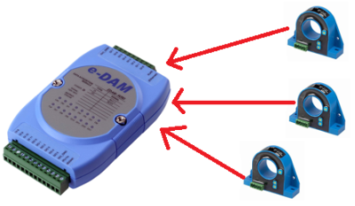
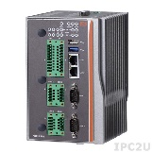
Demo: From Edge to Kibana
https://bit.ly/2R7xQXj - P1/P2/P3
https://bit.ly/2FePwca - Edge Device data
https://bit.ly/2AA2Y7F Total power Gabrovo Office

Slide 22
Въведение в платформата EniWARE Open Source
Страницата на Сдружение EniWARE Open Source в Github съдържа цялостна информация за дейността и проектите ни.
https://github.com/eniware-org EniWARE Open Source Association Github
https://eniware-org.github.io/Cloud-Foundry-Installation/ Cloud Foundry Installation
https://github.com/eniware-org/org.eniware.central Project Central
https://github.com/eniware-org/org.eniware.build Project Build
https://github.com/eniware-org/org.eniware.external Project External
https://github.com/eniware-org/org.eniware.edge Project Edge
https://github.com/eniware-org/org.eniware.common Project Common
https://eniware-org.github.io/eniware-dev-docs/ Configure Eclipse to start the OSGI Platform
https://eniware-org.github.io/eniware-dev-db/ Create Database PostgreSQL

Slide 23
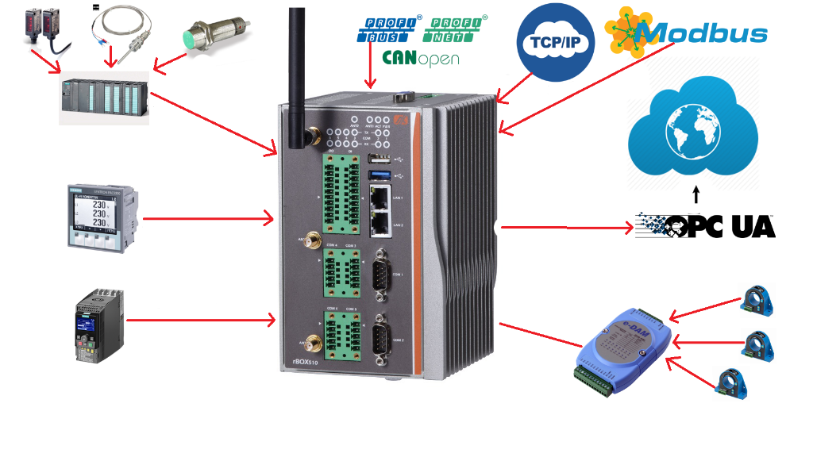
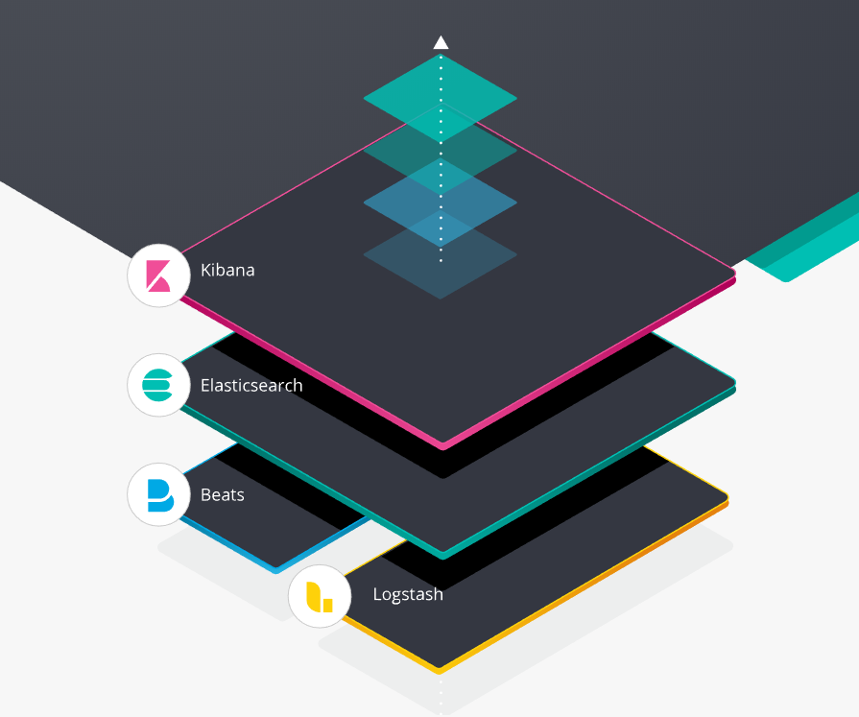
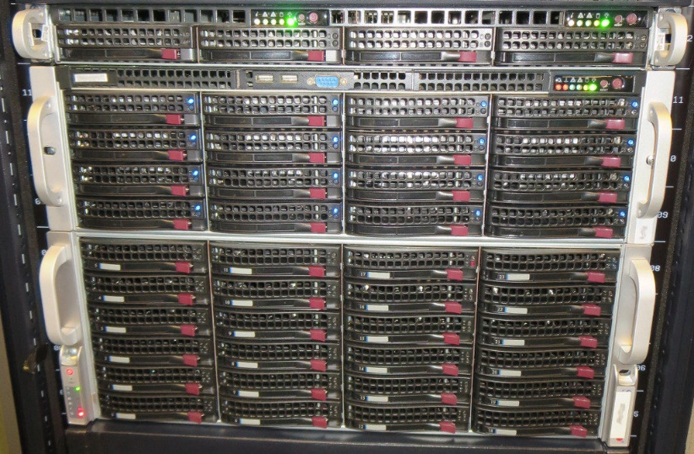
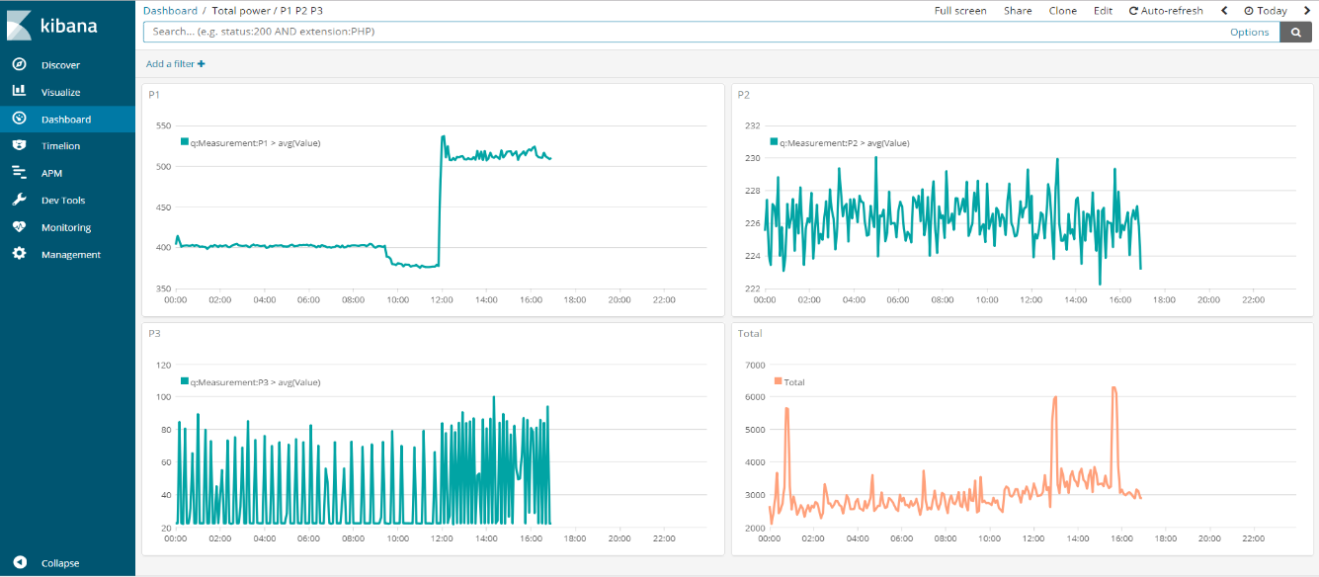
Въведение в платформата EniWARE Open Source
Data Pipeline
data
data
visualisation

Slide 24
Къде е далаверата?
При повече от 70% от фирмите съществуват неизползвани възможности:
Данните от технологичните процеси да са достъпни;
Интелигентна обработка и визуализиране на анализираните данните;
Моделиране с цел оптимизация!
Добър пример - Социалните мрежи
Notes:
Какви са основните предпоставките за предложения от нас проект за иновация?
В световен план по-малко от 30% от предприятията, използват обработка на данните за да търсят оптимизационни решения свързани с подобряване на ефективността както на технологичните процеси, така на бизнес процесите
Само за пример може да дадем колко по-напреднали в това отношение са социалните мрежи – данните за всеки потребител се събират в облачни структури, обработват се от изкуствени интелекти, предоставят се на трети лица и се реализират приходи от персонализирано по този начин съдържание – резултати от търсене, целеви реклами и куп други неща.
Има ред причини за това индустрията да изостава от използването на големия обем данни.
Реален пример за проблем: когато имаме например множество фотоволтаични централи, къде ще е най-ефективно да изпратим обслужващ екип според производителността и състоянието на системата? Това може да стане на базата на данните от централите, които трупаме, анализираме и използваме интелигентно за да реализираме предсказуема поддръжка – да не чакаме нещата да се счупят, а да решаваме предварително проблемите.
Друг основен проблем е как бързо да реагираме с регулиране на производствения процес в случай на резки промени – напр. ….
Основните предизвикателства в подобен род иновация е как да бъде реализирана така платформата, че да реши тези два проблема:
Performance optimization (осигуряването на дигитални механизми, които да доведат до оптимизиране на производителността)
Predictive maintenance (въвеждането на дигитални инструменти, позволяващи силно необходимата Предсказуема (планирана) поддръжка)

Slide 25
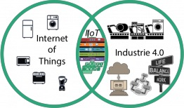
Кой може да се възползва от това?
Големина на пазара – практически неограничена:
Промишленост
ВЕИ-компании, енерго- и газо- преносни и разпределителни дружества
Notes:
Каква картинка да добавим???

Slide 26
Благодаря за Вниманието

Slide 27
Какво пречи да се възползваме?
Недостъпност на данните (защитеност )
Огромен обем данни
Алгоритъм за създаване на модел
Трудност при представяне на многомерни и йерархични данни

Slide 28
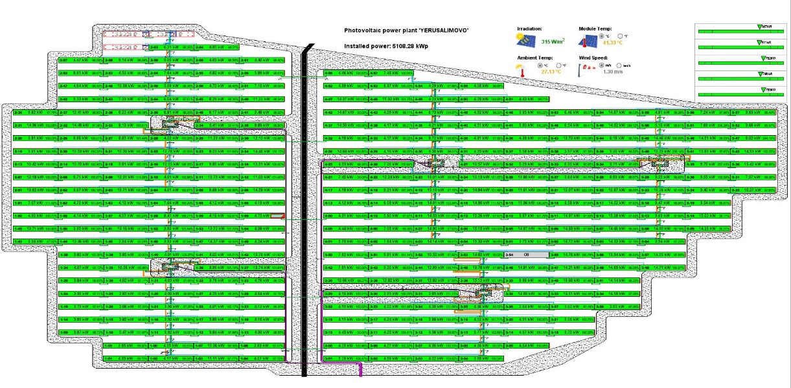
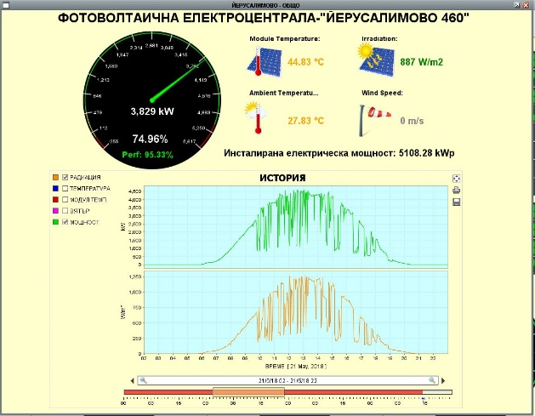
Какви демонстрационни решения представяме,
разработени на базата на нашата платформа?
Фотоволтаична централа

Slide 29
26 компресорни станции с по 3 компресора всяка 30 MW мощност на компресор 8760 h годишна работа ➔ 20 500 000 MWh електроенергия се използват годишно за пренос на газ ➔ 2 665 000 000 ₤ разходи за електроенергия за компресорите !!!
Какъв реално е икономическият ефект?!?
Добрият пример: Газопреносна фирма в UK
При интелигентно управление на компресорите повишено с 5%
Икономия на електроенергия 1 024 920 MWh = ₤ 133 239 600
При оптимизация на обслужването до 3 пъти годишно
Икономия на газ = ₤ 1 170 000
Общ икономически ефект: ₤ 134 409 600 постигната икономия на средства !!!

Slide 30
Оператор на 15 ФЕЦ в България 60 MW обща инсталирана мощност 1350 h използваемост за година за България ➔ 81 000 MWh произведена електроенергия за година ➔ 28 350 000 лв. приходи от производство на електроенергия за година
Какво може да направим ние чрез внедряване във ФЕЦ на оператор в България?
При оптимизация на обслужването с 30%
90 000 лв. по-малко разходи за обслужване
При прилагане на интелигентно управление ефективността нараства с 3%
850 000 лв. на година от допълнително производство на електроенергия
Общ икономически ефект: 830 000 лв. за година повишаване на приходите
За всички ФЕЦ в България: 3 543 750 лв. икономически ефект за година !!!

Slide 31
Какъв е нашият бизнес план?
Сумата от 10 000 лв ще бъде инвестирана в създаването на StartUp – потенциално пилотно внедряване на Open Source платформата EniWARE във ФЕЦ на оператор в България:
3000 лв. за закупуване на хардуера за един Edge Device в една ФЕЦ на оператор в България
200 h – необходими часове за труд
18 € – заплащане за 1 час труд (включително външни консултанти)
➔ 10 000 лв. инвестиция за пилотно внедряване в 1 ФЕЦ
Очакван обем от договори с Оператора при успешно внедряване:
Общ размер от договори за 14 ФЕЦ: 125 000 лв.
Размер на чистата печалба = 18 000 лв.

